Slide 1


Slide 2

Por que e para que veio o Espírito Santo?

Slide 3
O Espírito Santo veio para habitar nos crentes para viverem uma vida cristã vitoriosa. Foi dado à igreja para unir os membros de forma que o corpo de Cristo (igreja) fosse edificado em amor.

Slide 4
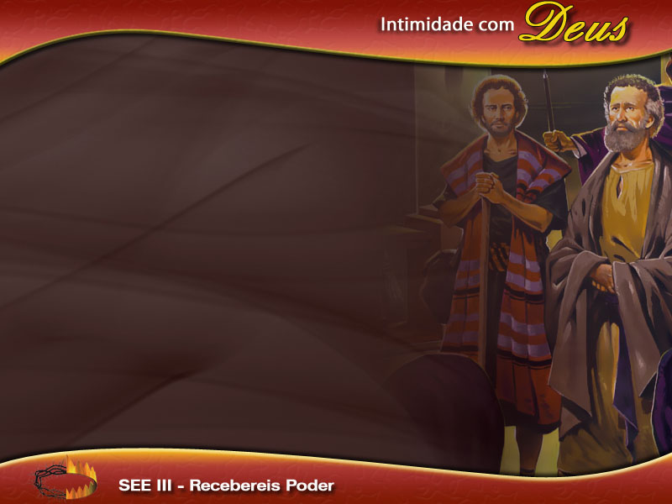
Qual foi o motivo principal da vinda do Espírito Santo para substituir a Cristo e Seu ministério?

Slide 5
No Novo Testamento concluímos que a principal razão da vinda do Espírito Santo aos discípulos foi para capacitá-los para a missão (Atos 1:8). Veio para torná-los missionários.

Slide 6
Três aspectos da Missão do Espírito Santo como o líder e o doador do poder para a missão:
I- O Tempo do Espírito Santo
II- O Espírito Santo inicia e lidera a missão
III- A Atuação do Espírito Santo no mundo impenitente

Slide 7

I - Tempo do Espírito Santo

Slide 8

No sermão profético de Jesus estava prevista uma perseguição futura que Seus seguidores enfrentariam no ano 70 AD e que prefigurava o fim do mundo.

Slide 9
O futuro seria marcado pelo evangelismo e pelo fogo do Espírito Santo.

Slide 10

O Espírito viria como o poder do IDE. Missão e Espírito Santo são inseparáveis, sempre estarão juntos. Quando Jesus assoprou o Espírito Santo aos discípulos foi para habilitá-los para a missão (S. João 20:22).

Slide 11

O Espírito Santo que repousou sobre Jesus é transferido aos discípulos juntamente com a missão que Jesus vinha desempenhando. Isto passa a ser deles: missão e Espírito Santo.

Slide 12
A coroação de Jesus não é só a vindicação de Jesus e aceitação do Seu trabalho. É também um pré-requisito para a vinda do Espírito Santo para cumprir a missão do IDE (Atos 2:32-34 comp. 1:89).

Slide 13
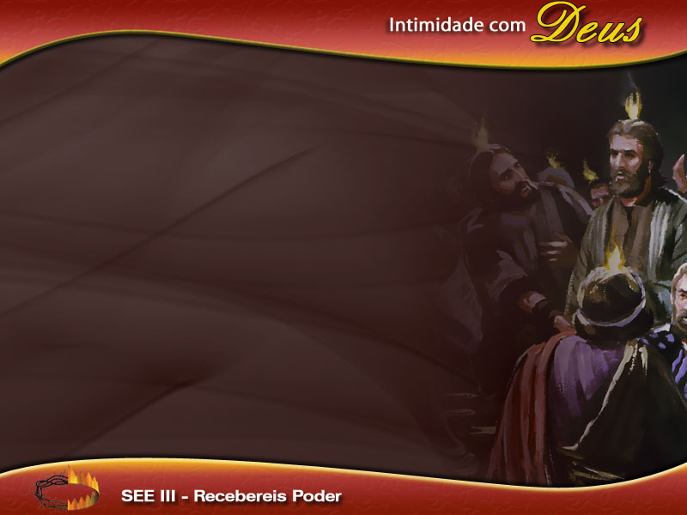
Assim como houve uma grande manifestação do Espírito Santo quando Jesus veio (profecia, concepção milagrosa, voz do céu, batismo), assim também houve uma intensa manifestação do Espírito Santo no início da missão Pentecoste.

Slide 14
Como o Espírito Santo habilitou a Jesus, assim também o Espírito Santo habilitou os discípulos (Atos 1:8). Essas duas características da Igreja Apostólica continuarão sendo da igreja até a volta de Cristo. Espírito Santo e Missão – Dr. Wilson H. Endruveit, PhD.

Slide 15
II – O Espírito Santo inicia e lidera a missão

Slide 16

Lucas relata que o evangelismo não se originou com os apóstolos.

Slide 17
O relato de Atos nos diz que ficaram sentados em silêncio em Jerusalém, até que o Espírito Santo veio sobre eles no Pentecoste. Daí em diante, não puderam mais ficar calados acerca dos grandes feitos de Deus.

Slide 18
Espalhados pela perseguição foram guiados pelo Espírito Santo para pregar as boas novas até Antioquia que mais tarde se tornou o centro da missão aos gentios.

Slide 19
Este sucesso evangelístico logo após a vinda do Consolador é um forte argumento da ligação do Espírito Santo com o evangelismo. Depois disto o evangelho se espalhou de Jerusalém no padrão de Atos 1:8.

Slide 20
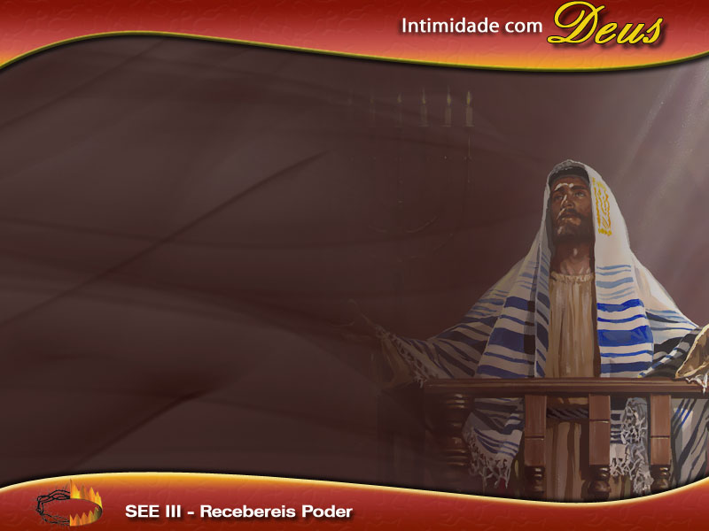
É o Espírito Santo que inspira a Pedro para enfrentar os judeus (4:8) e proclamar a Jesus como o Messias.

Slide 21
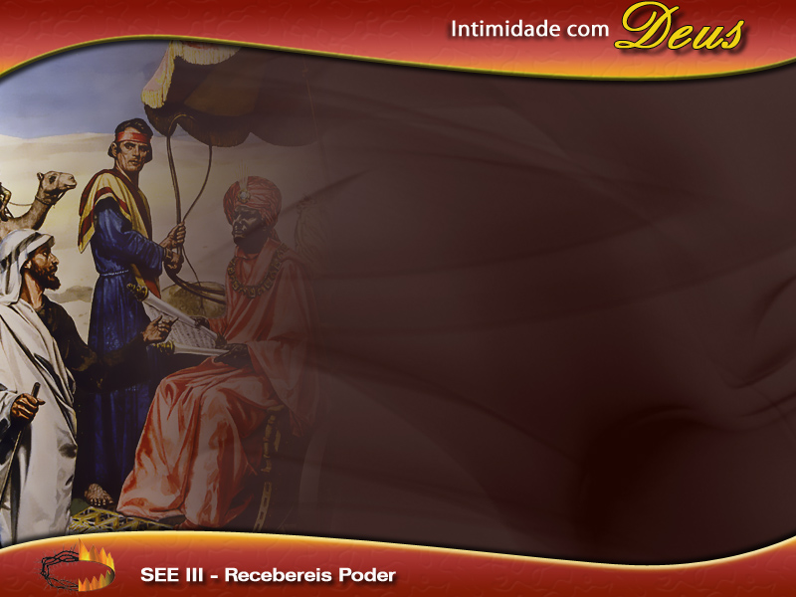
É o Espírito Santo que separa Estevão para o diaconato e depois para a pregação do evangelho (6:3,5 7:55). É o Espírito Santo que move. Filipe de sua missão exitosa em Samaria para fazer contato com o eunuco da Etiópia (8:29) e depois o conduziu até Cesaréia.

Slide 22

Para aprender que o Espírito Santo também está disponível aos gentios, o Espírito Santo teve que dar primeiro a Pedro uma visão do lençol com os animais imundos.

Slide 23

É o Espírito Santo que leva a Igreja de Antioquia a separar Paulo e Barnabé na sua primeira viagem missionária (13:2,4). E ao voltarem relataram que o “Senhor lhes havia aberto a porta da fé aos gentios”. (14:27).

Slide 24
O Espírito Santo não só foi o líder de toda expansão evangelística como também o seu poder motivador. Ele derrubou todos os obstáculos e incorporou na igreja todos os tipos de pessoas.

Slide 25
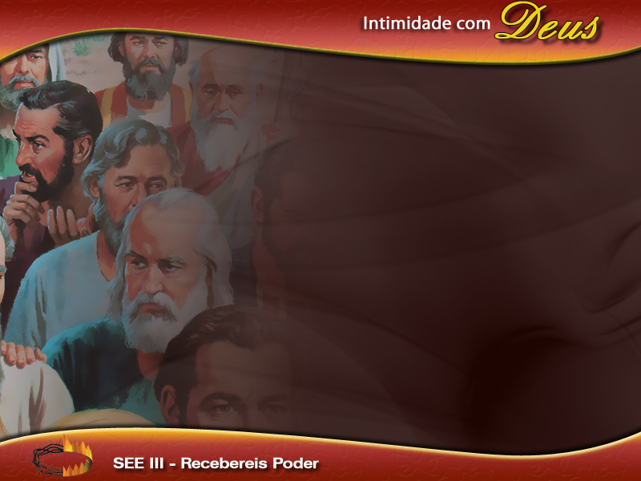
Que agentes o Espírito Santo usa? O Espírito Santo usa o testemunho informal - os agentes na missão inaugurada pelo Espírito Santo são os discípulos de Jesus.

Slide 26

O capítulo 8 de Atos registra a difusão do evangelho por missionários leigos que por causa da perseguição após a morte de Estevão foram obrigados a fugir (8:1,4)

Slide 27
O recado é claro: espera-se que todos os discípulos testemunhem a favor de Cristo. Esta é a razão de receberem o Espírito Santo.

Slide 28
Segundo Paulo, Cristo nos reconciliou com Deus pela Sua morte. E a todos que foram reconciliados Foi-lhes confiado o ministério da reconciliação
(II Cor. 5:1820).

Slide 29
A testemunha fala de sua experiência. Ela não prega necessariamente. Testemunho em Atos não é a ida silenciosa à igreja e nem a publicidade formal. É a simples referência concreta à morte e ressurreição de Jesus no poder do Espírito Santo, agora disponível a cada crente em Jesus.

Slide 30
III - Atuação do Espírito Santo no mundo impenitente

Slide 31

1. O Espírito Santo convence e atrai

Slide 32

Na conversão do pecador o Espírito Santo está presente em cada parte do processo.

Slide 33
A vinda do Espírito Santo traz a alma novo senso
de pecado. O Pentecoste foi uma demonstração desta atividade do Espírito Santo.

Slide 34
Uma das primeiras evidências da operação do Espírito Santo é a profunda convicção de que alguém é pecador. Não só isto. Ele também torna Jesus atrativo. O Espírito Santo testifica de Jesus e O glorifica
(S. João 15:26; 16:14).

Slide 35
“O Espírito está constantemente buscando atrair a atenção dos homens para a grande oferta feita na cruz do Calvário, a fim de desvendar ao mundo o amor de Deus, e abrir às almas convictas as preciosidades das Escrituras”.
A.A. pág 52.

Slide 36
Assim o Espírito Santo convence o pecador do seu pecado, aponta-lhe
a salvação e justiça que estão em Cristo e adverte-o das conseqüências de continuar no seu pecado e negligenciar a salvação oferecida de graça.

Slide 37
2. O Espírito Santo gera arrependimento.

Slide 38

Se o pecador atende a vivificadora influência do Espírito Santo, será levado ao arrependimento.

Slide 39
E quando as passagens do Novo Testamento falam do arrependimento como sendo um dom de Deus provavelmente se referem a isto como uma obra do Espírito Santo.

Slide 40
3. O Espírito Santo produz a fé

Slide 41

Quando pensamos na fé, não há dúvida que ela é um dom de Deus pelo Espírito Santo. Ninguém pode dizer: “Jesus é meu Senhor” senão pelo Espírito Santo (I Cor. 12:1). Mais uma vez pode-se ver como o Espírito Santo está ligado à pessoa de Jesus.

Slide 42
E quando o Espírito Santo possibilita alguém a ver quem é Jesus e render-se a Ele, é então que se pode dizer que a fé nasceu nele.

Slide 43
4. O Espírito Santo converte o pecador

Slide 44
“Pois fostes regenerados, não de semente corruptível, mas de incorruptível, mediante a palavra de Deus, a qual vive e é permanente”.
I Ped. 1:23

Slide 45

Assim o novo nascimento é resultado da operação do Espírito Santo mediante a Palavra de Deus. O Espírito Santo não dispensa a Palavra de Deus.

Slide 46
“Mediante um agente tão invisível como o vento, está Cristo continuamente operando no coração. Pouco a pouco, sem que o objeto dessa obra tenha talvez consciência do fato, produzem-se impressões que tendem a atrair a alma para Cristo. Estas se podem causar meditando nEle, lendo as Escrituras, ou ouvindo a apalavra do pregador...

Slide 47
...De repente, ao chegar o Espírito com mais direto apelo, a alma entrega-se alegremente a Jesus. Isso é chamado por muitos uma conversão repentina; é, no entanto, o resultado de longo processo de conquista efetuado pelo Espírito de Deus – processo paciente e prolongado” .
D.T.N. pág 152, 153. Espírito Santo e Missão – Dr. Wilson H. Endruveit, PhD.

Slide 48

É pela operação do Espírito Santo que nos tornamos cristãos. Ele é o Espírito Santo que nos adota na família de Deus (Rom. 8:15; Gal. 4:6).

Slide 49
Tornamo-nos cristãos somente pelo Espírito Santo, o qual nos capacita ao arrependimento e fé, convence-nos do pecado e torna Jesus atrativo. É o Espírito Santo que nos une a Cristo e Paulo diz: “Se alguém não tem o Espírito de Cristo, esse tal não é Dele” (Rom. 8:9).

